Slide 1
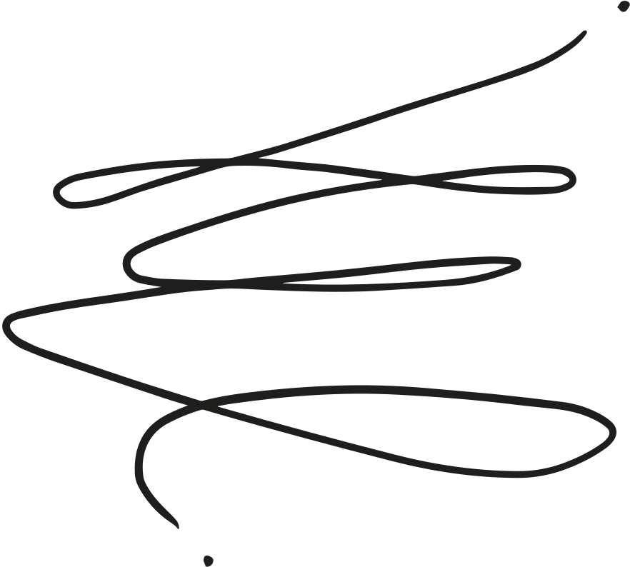
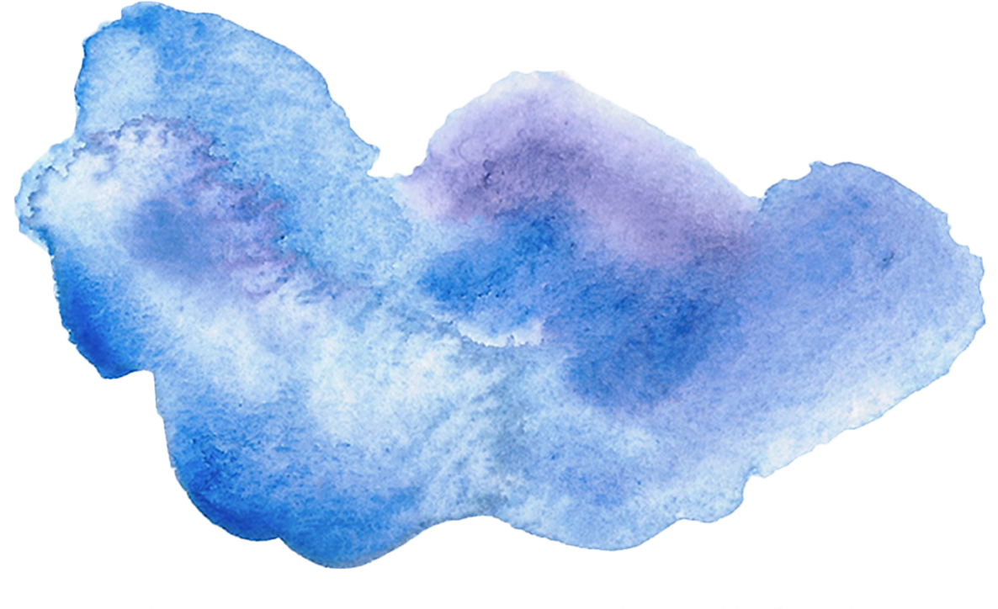

Il y a
Il est
Il a
Il va à
Il fait
Il aime
Il veut
J’utilise les super 7!

Slide 2


Slide 3



Slide 4
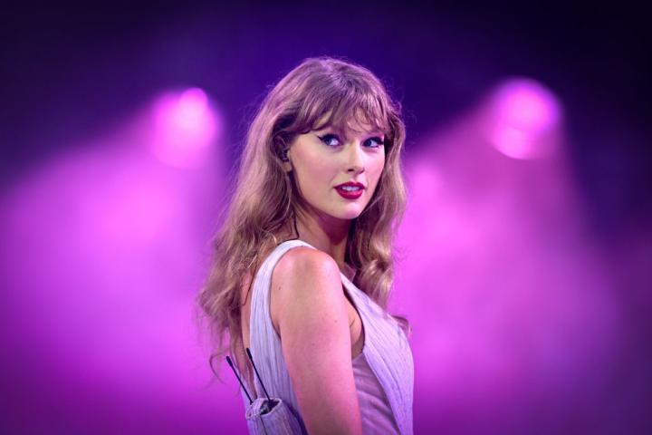
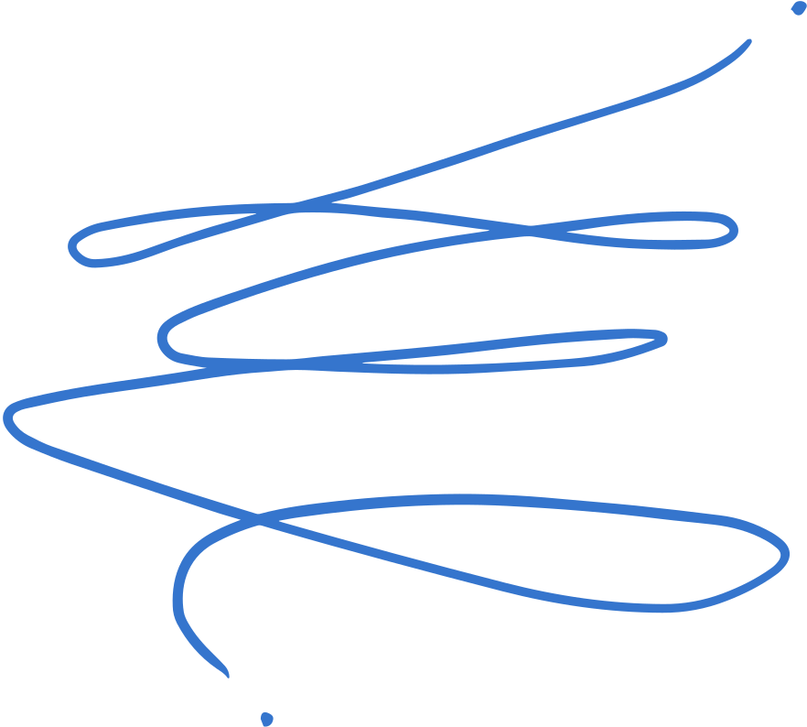

Slide 5
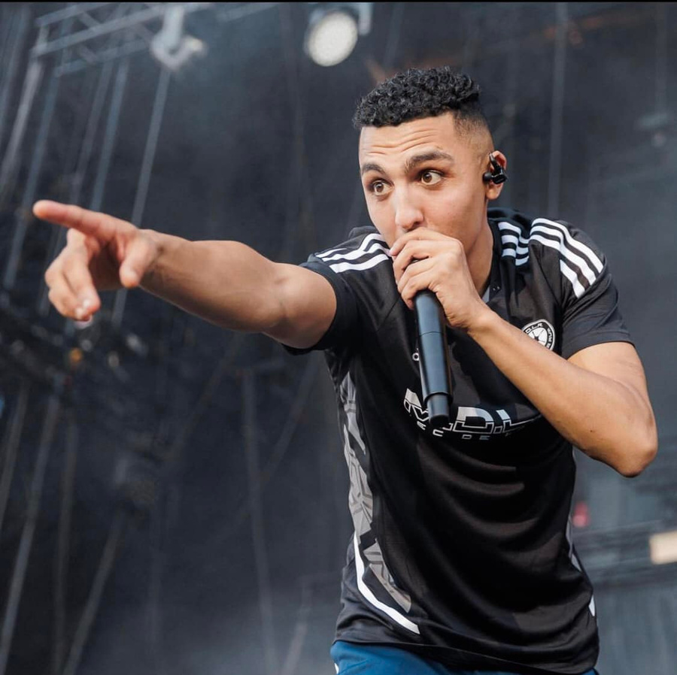

Slide 6
